Slide 1
Keras深度学习入门与实战

Slide 4
什么是逻辑回归
线性回归预测的是一个连续值，
逻辑回归给出的”是”和“否”的回答

Slide 5
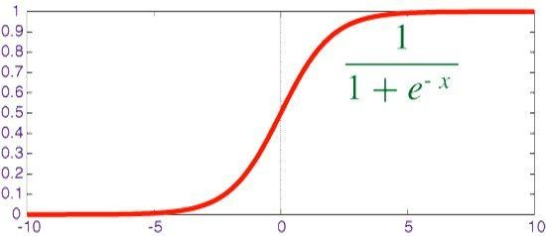
Sigmoid函数

Slide 6
什么是逻辑回归
sigmoid函数是一个概率分布函数，
给定某个输入，它将输出为一个概率值

Slide 7
逻辑回归损失函数
平方差所惩罚的是与损失为同一数量级的情形
对于分类问题，我们最好的使用交叉熵损失函数会更有效 交叉熵会输出一个更大的“损失”

Slide 8
交叉熵损失函数
交叉熵刻画的是实际输出（概率）与期望输出（概率）的距 离，也就是交叉熵的值越小，两个概率分布就越接近。假设 概率分布p为期望输出，概率分布q为实际输出，H(p,q)为交 叉熵，则：

Slide 9

交叉熵损失函数
假设概率分布p为期望输出，概率分布q为实际输出，H(p,q) 为交叉熵，则：

Slide 10
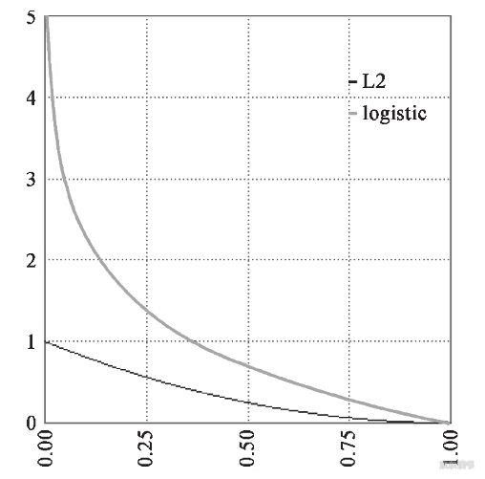
逻辑回归损失函数

Slide 11
keras交叉熵
在keras里，我们使用
binary_crossentropy
来计算二元交叉熵

Slide 12
softmax分类
对数几率回归解决的是二分类的问题，
对于多个选项的问题，我们可以使用softmax函数 它是对数几率回归在 N 个可能不同的值上的推广

Slide 13
softmax分类
神经网络的原始输出不是一个概率值，实质上只是输入的数 值做了复杂的加权和与非线性处理之后的一个值而已，那么 如何将这个输出变为概率分布？
这就是Softmax层的作用

Slide 14
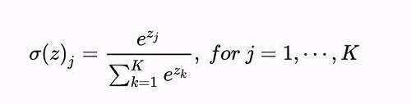
softmax分类
softmax要求每个样本必须属于某个类别，且所有可能的样 本均被覆盖

Slide 15
softmax分类
softmax个样本分量之和为 1
当只有两个类别时，与对数几率回归完全相同

Slide 16
keras交叉熵
在keras里，对于多分类问题我们使用
categorical_crossentropy 和
sparse_categorical_crossentropy
来计算softmax交叉熵

Slide 17
谢谢大家

